Slide 1


Protocolos de atención a la ciudadanía con enfoque diferencial

Slide 2

OBJETIVO
Gestionar la inclusión de las acciones diferenciales dirigidos a personas en vulnerabilidad, a través de la elaboración de lineamientos, con el fin de incidir en la promoción social de su salud.

Slide 3


DEFINICIONES
Enfoque diferencial: Grado en el que todas las personas pueden
utilizar un objeto, visitar un lugar o acceder a un servicio,
independientemente de sus capacidades técnicas, cognitivas
o físicas. Es indispensable e imprescindible, ya que se trata
de una condición necesaria para la participación de todas las
personas independientemente de las posibles limitaciones
funcionales que puedan tener.
Vulnerabilidad: Es la condición de riesgo por la cual existe mayor probabilidad de que una persona sea excluida, discriminada o marginada por la sociedad, dadas sus características de etnia, género, edad, discapacidad, estatus social, afiliación política o religiosa. Y en ese sentido, cuenta con menor capacidad de enfrentarlo. Esta puede ser estructural, permanente o transitoria.
Acciones diferenciales: Son aquellas que dan respuesta a las características sociodemográficas, culturales, económicas y políticas, así como a las condiciones y situaciones de vulnerabilidad particulares de las personas, familias, comunidades y colectivos, con el fin de garantizar la superación de barreras de acceso a los servicios de salud y el ejercicio de sus derechos. Estas acciones pueden incluir medidas afirmativas, reconocimiento de las diferencias en los roles entre hombres y mujeres, curso de vida, acción sin daño, ajustes razonables y adecuaciones socio culturales, y medidas de reparación, entre otras.
Aprendizaje: Es el proceso a través del cual se adquieren o modifican habilidades, destrezas, conocimientos, conductas o valores como resultado del estudio, la experiencia, la instrucción, el razonamiento y la observación. Este proceso puede ser analizado desde distintas perspectivas, por lo que existen distintas teorías del aprendizaje.

Slide 4
DEFINICIONES
Aprendizaje basado en problemas (ABP): Estrategia que favorece el pensamiento crítico y las habilidades de solución de problemas, junto con el aprendizaje de contenidos, a través del uso de situaciones o problemas del mundo real.
Educabilidad: Es la capacidad de cada persona de ir adquiriendo nuevos conocimientos integradores en el orden social, lo que le permitirá un óptimo desenvolvimiento y mejora tanto en ámbitos individuales como colectivos.
Aprendizaje significativo: Es el aprendizaje que parte de las ideas y pre-saberes de las personas de lo que ya saben. Se caracteriza por favorecer la construcción activa, al partir de las estructuras mentales de éstos. Es un aprendizaje que perdura en el tiempo. Es el proceso por el cual un individuo elabora e interioriza conocimientos (haciendo referencia no solo a conocimientos, sino también a habilidades, destrezas, etc.) con base en experiencias anteriores, relacionadas con sus propios intereses y necesidades.
Modelo educativo: Un modelo educativo es un patrón conceptual a través del cual se esquematizan las partes y los elementos de un programa de estudios. Estos modelos varían de acuerdo al periodo histórico, ya que su vigencia y utilidad depende del contexto social. Al conocer un modelo educativo, el docente puede aprender cómo elaborar y operar un plan de estudios, teniendo en cuenta los elementos que serán determinantes en la planeación didáctica

Slide 5

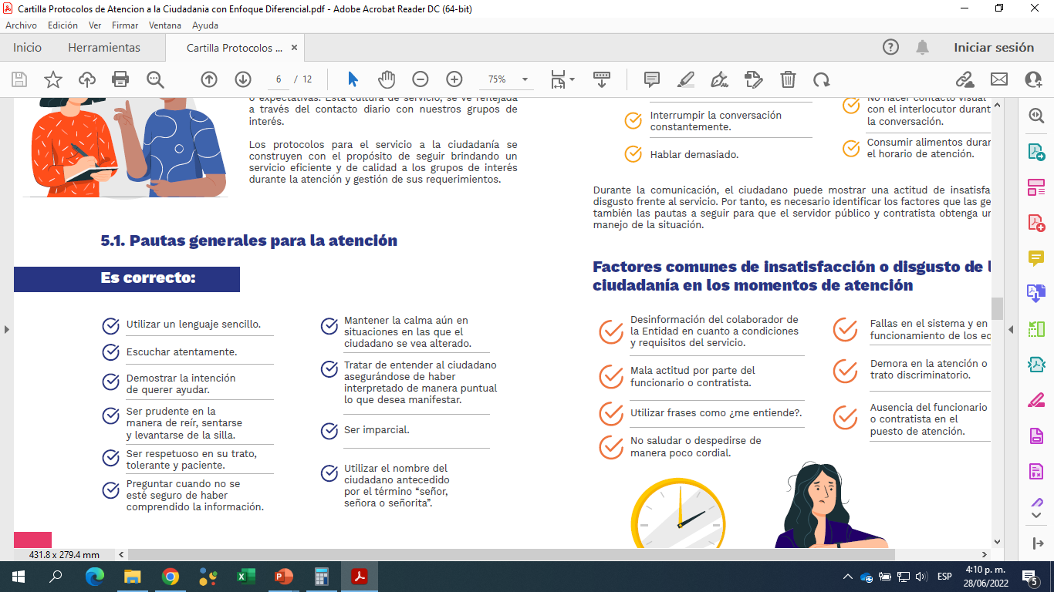

PAUTAS GENERALES PARA LA ATENCION

Slide 6
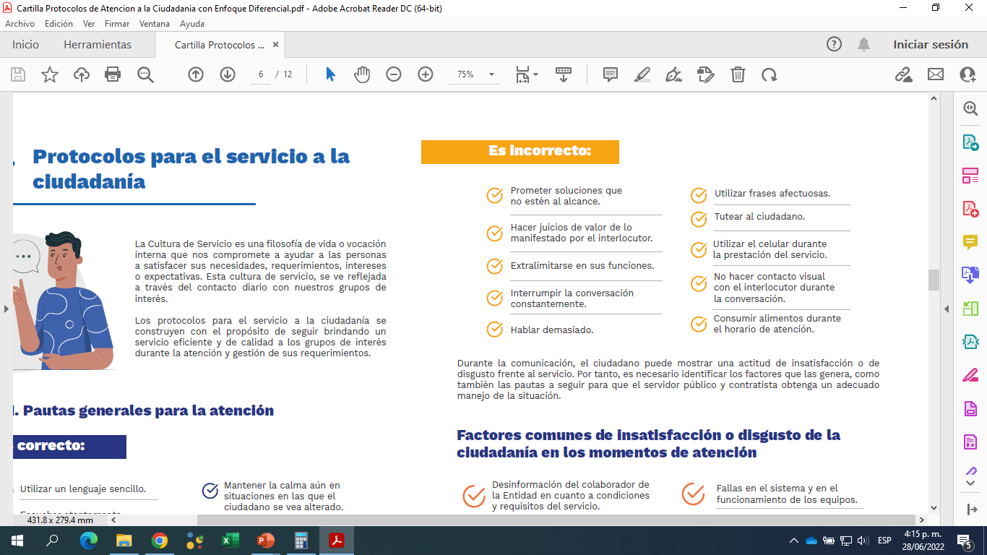
PAUTAS GENERALES PARA LA ATENCION

Slide 7

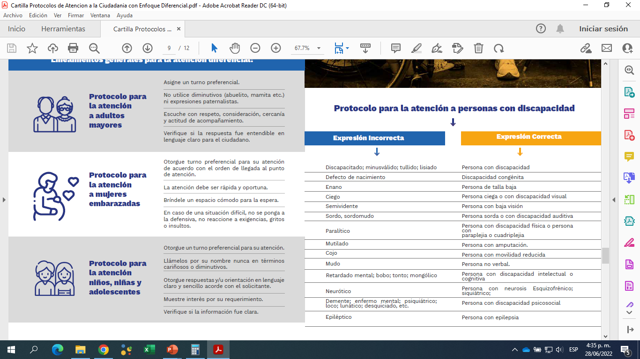
PROTOCOLOS DE ATENCION PREFERENCIAL Y DIFERENCIAL

Slide 8
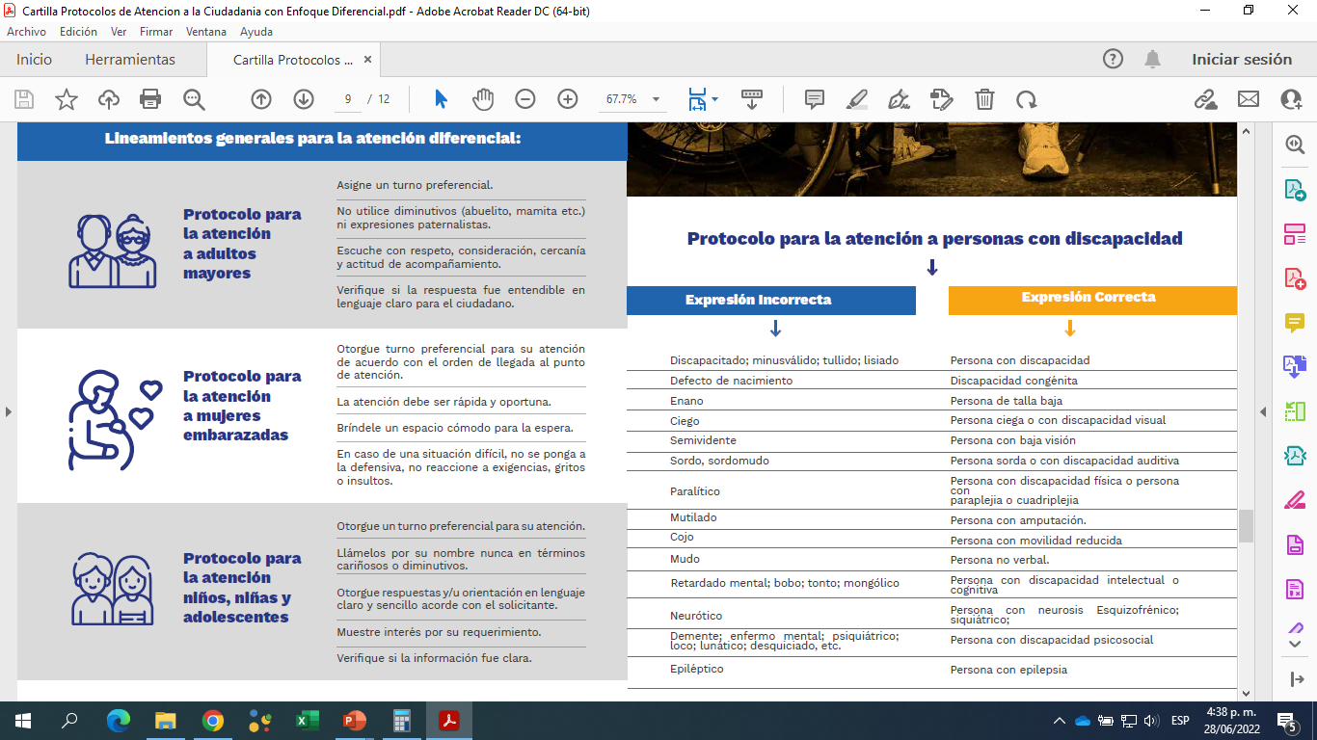
PROTOCOLOS DE ATENCION PREFERENCIAL Y DIFERENCIAL
a

Slide 9

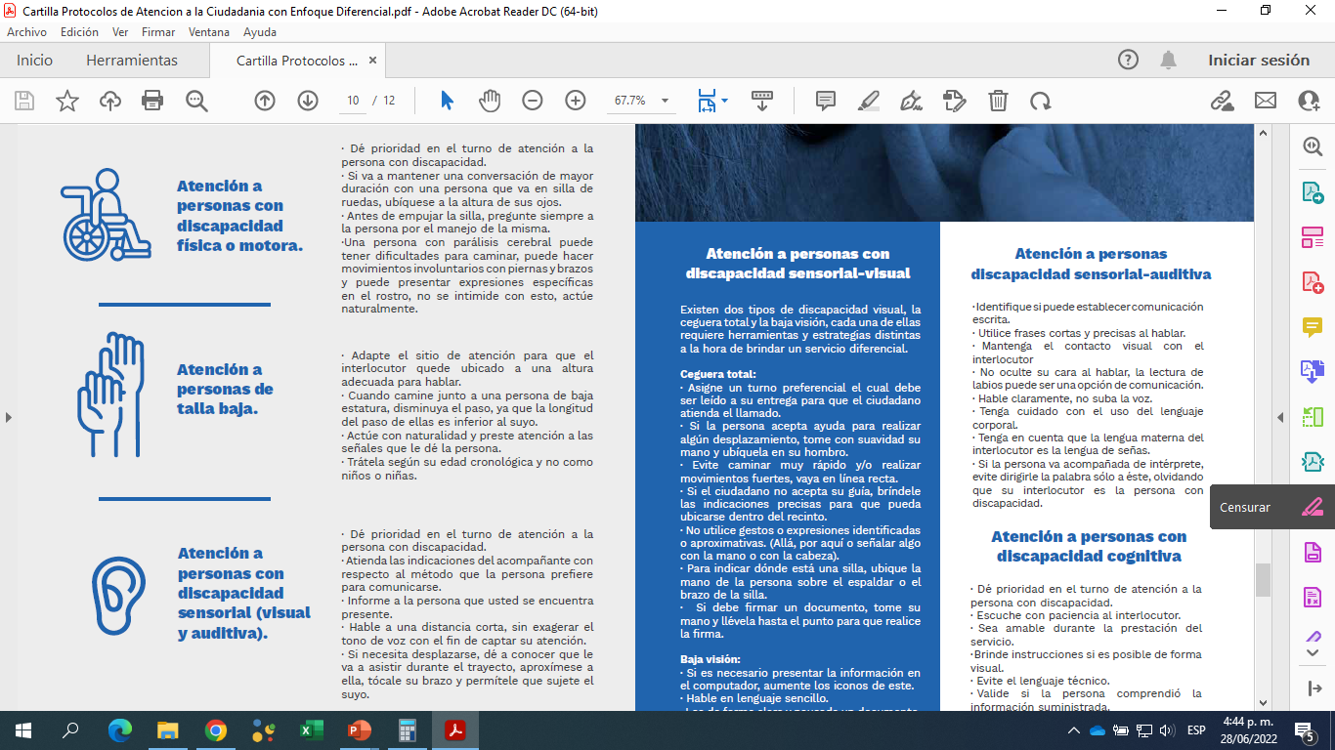

PERSONAS CON DISCAPACIDAD

Slide 10
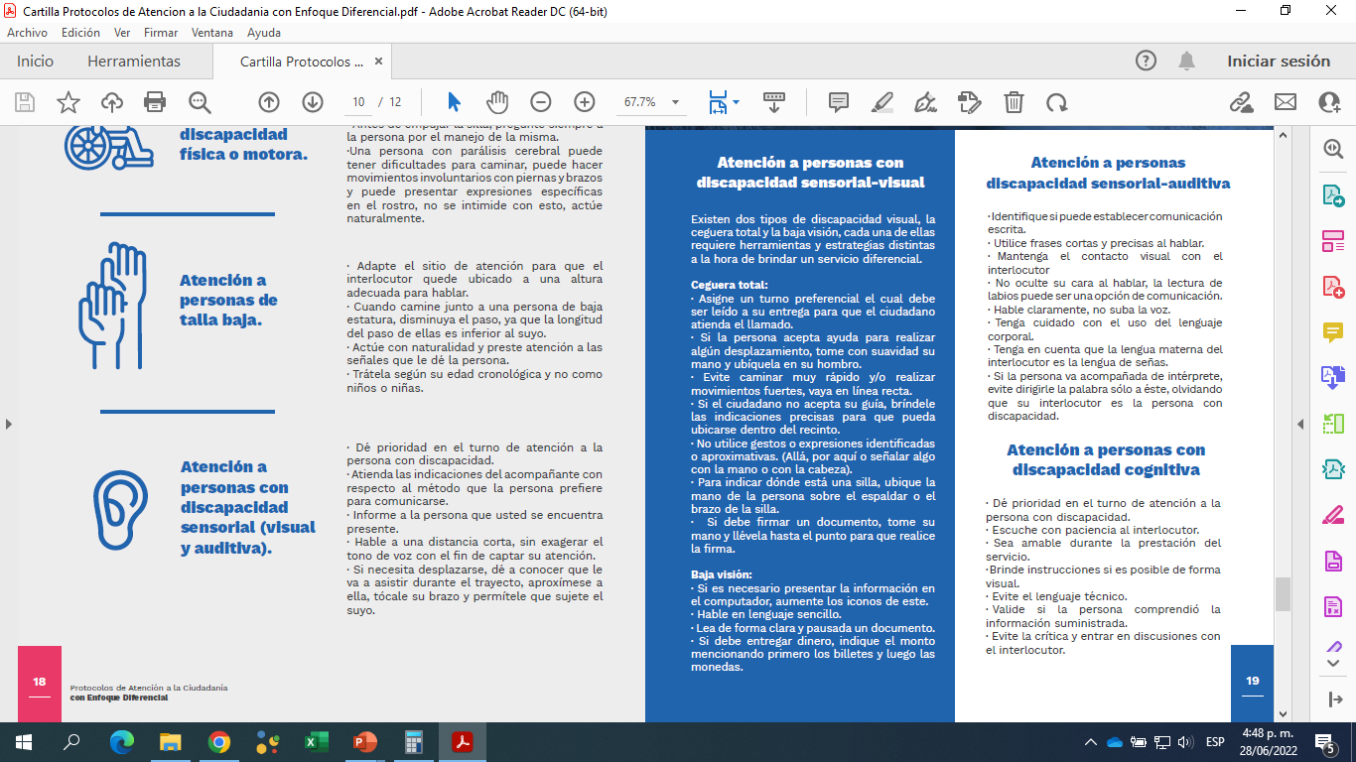
PERSONAS CON DISCAPACIDAD

Slide 11
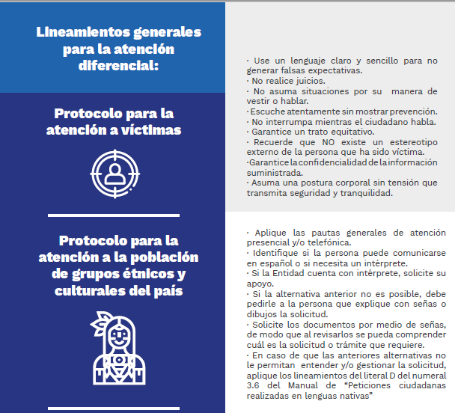

Slide 12
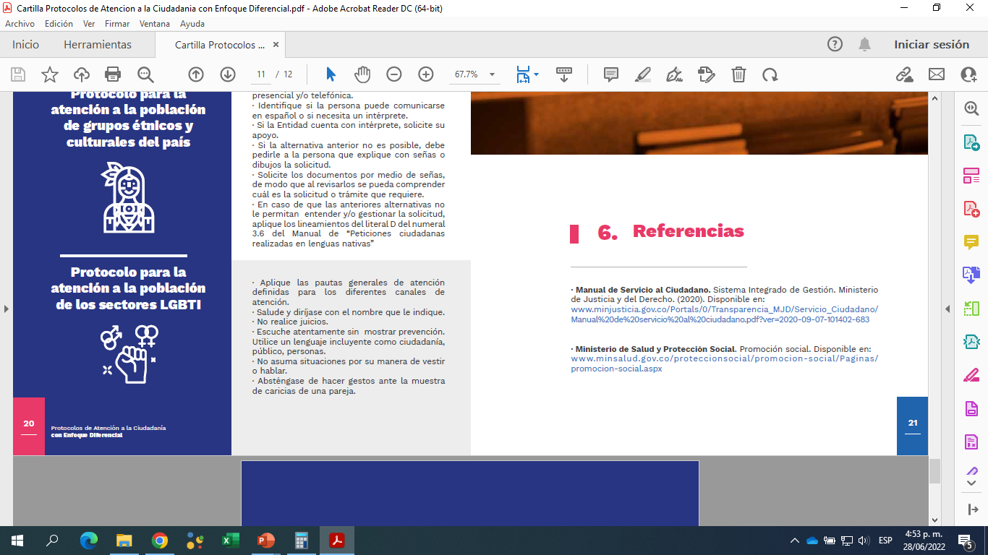

Slide 13


